Slide 1
JSON alapú adatmodellezés bemutatása – REST API és MySQL szemlélet összehangolása
Készítette: Ács Norbert

Slide 2
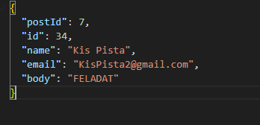
JSON állomány rövid bemutatása
A JSON (JavaScript Object Notation) egy könnyen olvasható, szöveges adatcsere-formátum.
Gyakran használják REST API-k válaszaiban az adatok strukturált továbbítására.
A JSON állomány objektumokat tartalmaz, amelyek kulcs–érték párokból állnak.
Előnyei:
Ember és gép számára is jól olvasható
Platformfüggetlen, könnyen feldolgozható
Egy REST API JSON formátumban adja vissza a lekérdezett adatokat (pl. posts, comments, todos stb.)
Példa:

Slide 3
JSON objektumok szerkezeti elemzése
userID: a bejegyzést író felhasználó azonosítója
ID: a bejegyzés egyedi azonosítója
title: bejegyzés címe
body: bejegyzés szövege

Slide 4
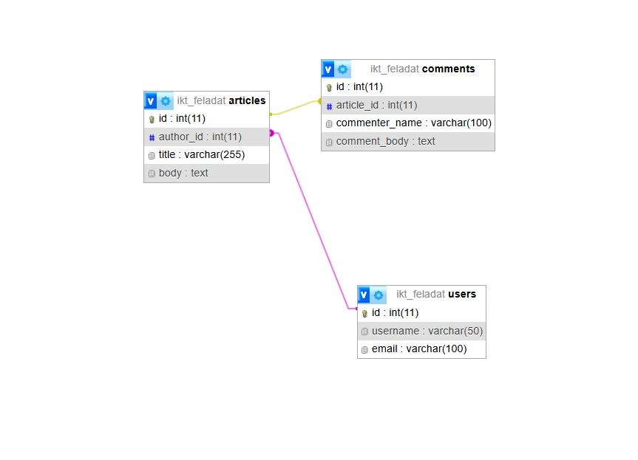
Javasolt táblák felsorolása és tartalma
article tábla :
  Id (elsődleges kulcs)
  Author_id
  Title (cikk címe)
  Body (cikk tartalma)
Users tábla:
  Id (elsődleges kulcs)
  Username
  email
Comments tábla:
  Id (elsődleges kulcs)
  Article_id (kapcsolat az article táblához)
  Commenter_name
  Comment_body

Slide 5

Kapcsolatok és kulcsok
Egy user több article-t is írhat → 1:N(egy a többhöz) kapcsolat
Adatbázisban idegen kulccsal (Foreign key) kapcsoljuk üssze
Normalizálás: külön tábla a felhasználókhoz → ismétlődés elkerülése

Slide 6
API-k szerepe a CRUD műveletekben
Create (POST) – új bejegyzés
Read (GET) – bejegyzés lekérdezése
A REST API lehetővé teszi :
Update (PATCH) – bejegyzés módosítása
API-n keresztül az adatbázis távolról is biztonságosan kezelhető
Delete (DELETE) – bejegyzés törlése

Slide 7
Köszönöm a figyelmet !

